Slide 1
Werkwoordspelling van de persoonsvorm
Tegenwoordige tijd

Slide 2
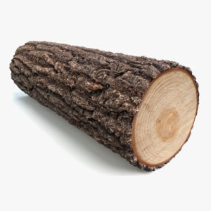
1 vraag
Stam of stam + t?

Slide 3
Onderwerp enkelvoud
Ik =
Jij = + t
Hij/zij/ het = + T
er/dat enz. = + t

Slide 4
Let op!
Jij/je achter persoonsvorm dan ook alleen stam
Jij/je*
*Alleen als ‘je’ de betekenis van ‘jij’ heeft

Slide 5
Voorbeelden
Ik slaap vandaag uit. = stam
Dat heb je geweldig gedaan. = stam
Daar word jij vast blij van. = stam
Welk cijfer denkt Bart te hebben? = stam + t
Daphne beantwoordt de vraag juist. = stam + t
Loopt je batterij nog steeds zo snel leeg? = stam + t

Slide 6
Onderwerp meervoud
wij/jullie/zij = hele werkwoord

